Slide 1
Departamento de Ciencias de la Computación e Informática.
Tesis de Grado previo a la obtención del Título de Ingeniero en Sistemas e Informática.

Slide 2
Titulo:
“Implementación de la metodología BPM aplicada para la automatización del proceso de selección y contratación de personal de la empresa RODACOMINTER”
Autor: Cristian Landeta.
Director: Víctor Paliz.

Slide 3
CONTENIDO.
INTRODUCCIÓN.
ANTECEDENTES.
OBJETIVOS.
MARCO TEORICO.
APLICACIÓN.
CONCLUSIONES Y RECOMENDACIONES.

Slide 4
INTRODUCCIÓN.
Ofrecer servicios de calidad y hacerlo de manera eficiente son retos que las organizaciones enfrentan día a día; para lograrlo, han visto la necesidad de administrar sus procesos de negocio mediante el uso de metodologías y herramientas tecnológicas que ayudan a las empresas a cumplir con los objetivos trazados, optimizando recursos personales y físicos.
Notes:
La utilización de metodologías como Business Process Management (BPM) y de un Software BPM (BPMS), permite a las organizaciones:
Administrar sus proceso de negocio.
Facilitar su definición.
Analizar los tiempos de ejecución.
Detectar cuellos de botella y tareas redundantes, etc.
El uso de un Software BPM permite reducir las tareas humanas, permitiendo una ejecución automatizada de los procesos, reduciendo el cometimiento de errores.

Slide 5
ANTECEDENTES.
El proceso de selección y contratación de personal de la empresa RODACOMINTER es ineficiente y de compleja administración.
Todas sus tareas se las realiza de manera manual.
La información del proceso es manejada de manera inadecuada.
Seleccionar el personal idóneo toma demasiado tiempo.
Existe un bajo desempeño de los empleados del área de Recursos Humanos.

Slide 6
OBJETIVOS.
Objetivo General:
Implementar la metodología BPM sobre el proceso de selección y contratación de personal de la empresa RODACOMINTER, para que los empleados que forman parte del departamento de Recursos Humanos puedan manejar dicho proceso de manera eficiente.

Slide 7
OBJETIVOS.
Objetivos Específicos.
Analizar y modelar el proceso de selección y contratación de personal de la empresa RODACOMINTER mediante la aplicación de la metodología BPM.
Aplicar la metodología BPM mediante la utilización de una Suite BPM o Software BPM (BPMS) para ejecutar y monitorear el proceso de selección y contratación de personal de la empresa, bajo la utilización de una notación común denominada Business Process Modeling Notation (BPMN).
Medir los tiempos de ejecución del proceso de contratación y selección de personal una vez se ha aplicado la metodología BPM y comprar con los tiempos de ejecución anteriores para verificar la aplicación de la metodología BPM.
Proponer mejoras para el proceso de selección y contratación de personal, basadas en los resultados obtenidos luego de la medición de los tiempos de ejecución del proceso.

Slide 8
MARCO TEÓRICO.
Características de un producto o servicio creado según especificaciones que satisfagan necesidades de los clientes.
Calidad y calidad total.
Estándares que aseguran a los clientes que los productos o servicios adquiridos cumplen con requisitos de demanda, mejorando la calidad de manera constante.
Sistema de Gestión de Calidad ISO - 9000.
Aplicación de herramientas de análisis que permiten a un bien o servicio corregir errores y ser mejorado constante mente. Ej. Six sigma, ciclo PDCA.
Mejoramiento Continuo.

Slide 9
MARCO TEÓRICO.
Conjunto de pasos o tareas relacionadas mediante cierta lógica que pretenden lograr un resultado específico.
Procesos.
Procesos de negocio.
Conjunto tareas de trabajo que atraviesan por varias unidades organizacionales y por sistemas de TI de manera horizontal.
Gestión centrada en procesos.
Permite a las organizaciones cumplir con los objetivos trazados mediante la correcta implementación de sus procesos de negocio, utilizando metodologías y elementos tecnológicos.

Slide 10
MARCO TEÓRICO.
Gestión de procesos de negocio (Business Process Management -BPM).
Conjunto de métodos y herramientas tecnológicas que permiten diseñar, representar, analizar y controlar procesos de negocio.
Automatización de procesos de negocio (BPA).
Eje fundamental dentro de la gestión de procesos de negocio.
Apalanca su funcionamiento en herramientas tecnológicas avanzadas, contribuye a que el personar tenga un mejor desempeño.

Slide 11
MARCO TEÓRICO.
Tecnología BPM.
Surge gracias a la aplicación de métodos de gestión integral vinculados con grandes avances tecnológicos.
Diseño y modelado.
Integración.
Entornos de trabajo amigables.
La Ejecución.

Slide 12
MARCO TEÓRICO.
Business Process Management Suite.
Herramienta tecnológica que permite aplicar la metodología BPM, cumpliendo con cada una de las etapas del ciclo de vida BPM, brindando a los usuarios una interfaz de trabajo amigable y de fácil entendimiento.

Slide 13
MARCO TEÓRICO.
Business Process Model and Notation (BPMN).
Son elementos gráficos que permiten detallar la lógica de un proceso de negocio de una manera clara, completa y precisa.
Facilita el correcto entendimiento de todos los individuos involucrados en el funcionamiento de un proceso de negocio.

Slide 14
MARCO TEÓRICO.
Elementos de la notación BPMN.
Elementos de flujo de trabajo | Elementos de organización | Elementos de legibilidad | Elementos de comportamiento especial
Actividades. Eventos. Compuertas lógicas. Secuencias de flujo. | Pools. Swimlanes. Grupos. | Anotaciones /Notas. Links. | Mensajes /Flujos de mensajes. Señales. Temporizadores. Errores. Repetidores. Correlaciones.

Slide 15
MARCO TEÓRICO.
Tareas.
Eventos.
Compuertas lógicas.
Organizadores.

Slide 16
MARCO TEÓRICO.
Metodología BPM.
La gestión de procesos está catalogada como una metodología empresarial que permite mejorar y optimizar el desempeño de los procesos dentro de una organización.
El enfoque de administración centrada en procesos ayuda a que las empresas puedan crecer y ofrecer mejores servicios/productos a sus clientes utilizando la tecnología de información como importante aliada.

Slide 17
MARCO TEÓRICO.
Ciclo de vida BPM.
Planificación y Estrategia
Análisis y Diseño
Modelo y Simulación
Ciclo de Vida BPM
Implementación y Despliegue
Monitoreo y Análisis
Ejecución.
Administración.

Slide 18
MARCO TEÓRICO.
Etapas para la automatización de procesos.
Modelamiento Del Proceso.
Monitoreo y Optimización del Proceso.
Automatización del Proceso.
Ejecución Del Proceso.

Slide 19
MARCO TEÓRICO.
Etapas para la automatización de procesos.
Modelamiento Del Proceso.
Análisis y Diseño
Modelo y Simulación.
Monitoreo y Optimización del Proceso.
Ciclo de Vida BPM
Automatización del Proceso.
Monitoreo y Análisis
Implementación y Despliegue
Ejecución Del Proceso.
Ejecución.
Administración.

Slide 20
MARCO TEÓRICO.
Síntesis de la metodología BPM.

Slide 21
APLICACIÓN.
Modelamiento del proceso
Análisis. Durante la etapa de análisis se procede a identificar los actores, tareas y elementos BPM que forman parte del proceso de negocio.
Tarea
Tarea
Proceso de negocio

Slide 22
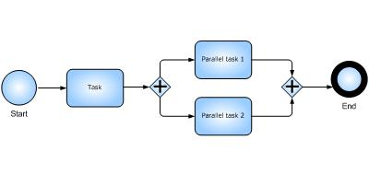
APLICACIÓN.
Modelamiento del proceso
Diseño. Se realiza un diagrama preliminar utilizando la notación BPMN el cual luego de ser aprobado es diagramado en la herramienta BPMS para posteriormente ser automatizado.

Slide 23
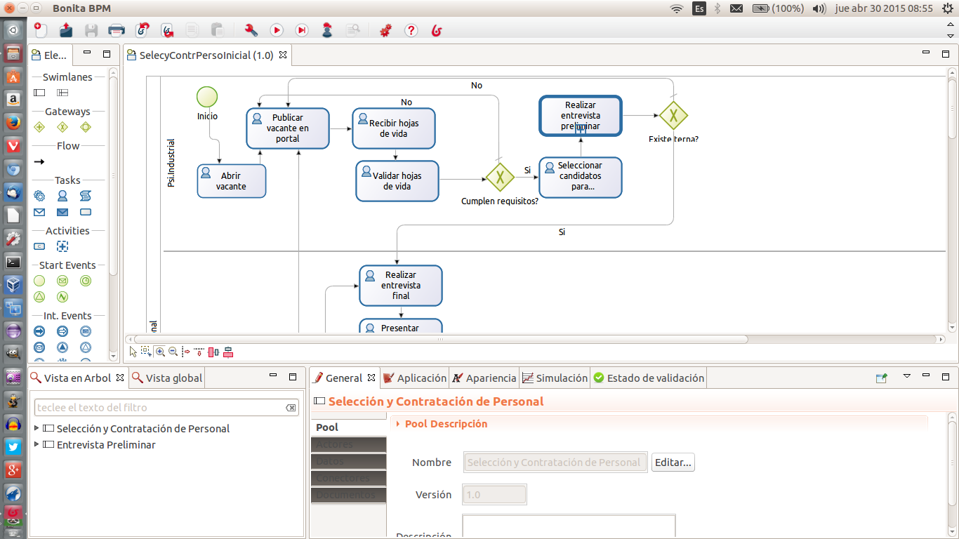
APLICACIÓN.
Modelamiento del proceso
Modelamiento. Se modela el proceso de negocio utilizando como base el diagrama realizado en la etapa de diseño, luego se procede a crear usuarios, asignar tareas a los usuarios involucrados.

Slide 24
APLICACIÓN.
Modelamiento del proceso
Simulación. Se crean ambientes de desempeño del proceso similares al mundo real y se analiza el comportamiento del proceso frente a estos ambientes, para encontrar cuellos de botella o tareas redundantes.

Slide 25
APLICACIÓN.
Automatización del proceso.
Implementación. Con un modelo de proceso ya optimizado, se procede con la automatización del proceso, con la creación de los formularios con los que los usuarios van a interactuar.

Slide 26
APLICACIÓN.
Automatización del proceso.
Despliegue. El proceso de negocio automatizado es puesto en funcionamiento para que cada usuario pueda realizar las tareas que le corresponde.

Slide 27
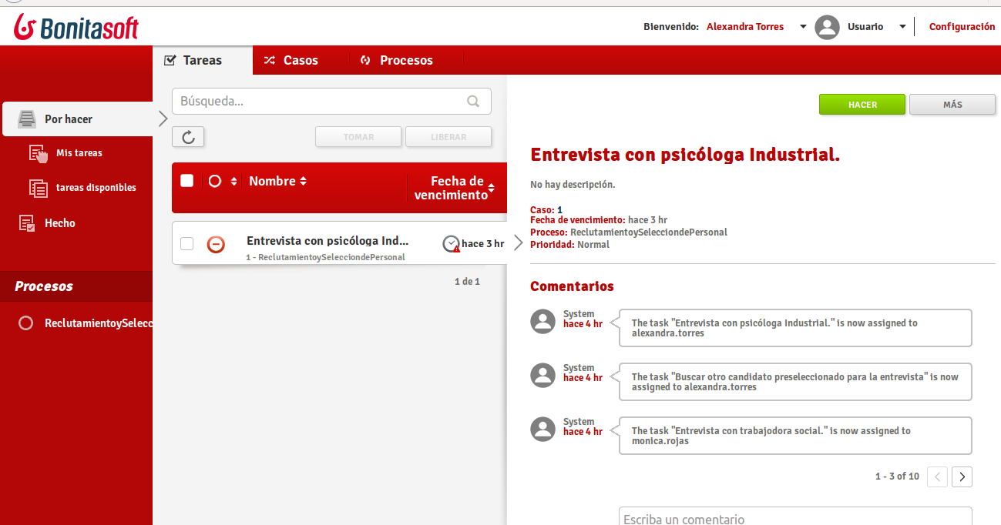
APLICACIÓN.
Ejecución del proceso.
Ejecución. Los usuarios interactúan con las tareas de manera fácil y rápida, mejorando su desempeño.

Slide 28
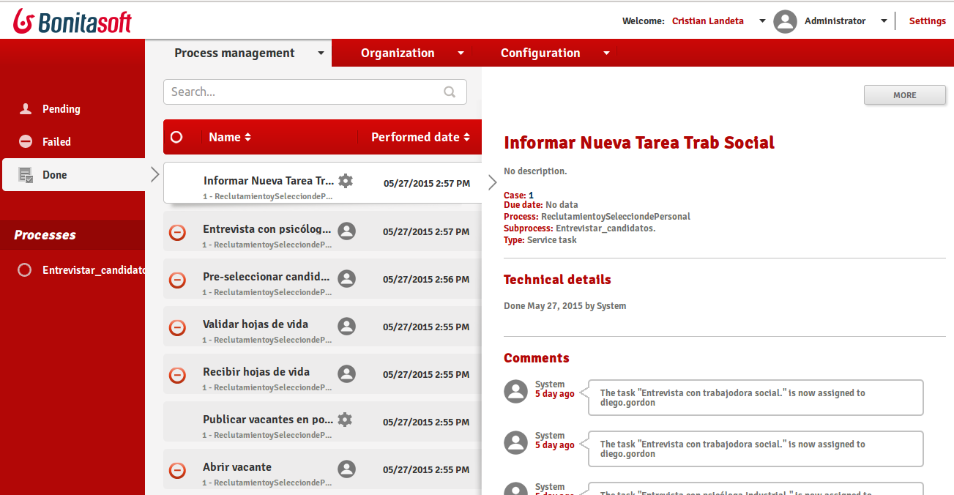
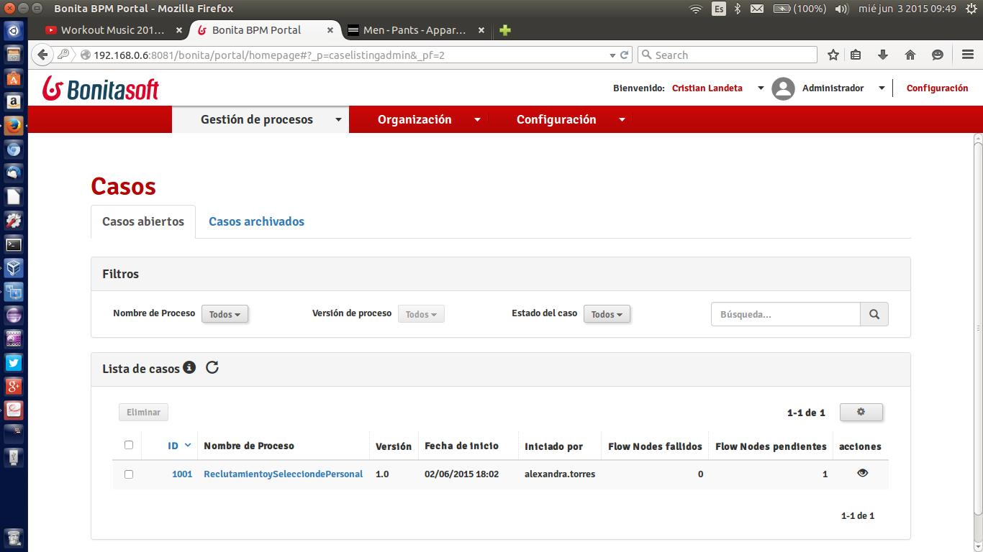
APLICACIÓN.
Ejecución del proceso.
Administración. Los usuarios con privilegios de administradores, pueden verificar el correcto funcionamiento del proceso de negocio automatizado, al mismo tiempo que pueden realizar tareas como la creación de nuevo usuarios, reasignar tareas, etc.

Slide 29
APLICACIÓN.
Monitoreo y optimización.
Monitoreo. Luego de que el proceso ha sido utilizado de manera continua por los usuarios, el administrador y los dueños de los procesos , monitorean el comportamiento del proceso, determinando si se ha dado un error de funcionamiento y buscando las mejoras que se puedan aplicar al proceso de negocio en funcionamiento.

Slide 30
APLICACIÓN.
Monitoreo y optimización.
Análisis. Al analizar el comportamiento del proceso de negocio automatizado, los analistas del negocio y los usuarios del proceso, plantean incluir mejoras que permitan al proceso de negocio se mas eficiente.

Slide 31
CONCLUSIONES Y RECOMENDACIONES.
Conclusiones.
La implementación de la metodología BPM y la automatización del proceso de selección y contratación de personal mediante una suite BPMS, permitió a los usuarios del proceso seleccionar y contratar personal para llenar las vacantes de la organización en un tiempo optimizado en un 45%.
Se realizó el modelamiento del proceso utilizando la notación BPMN 2.0, lo cual proporcionó un lenguaje común para que los procesos puedan ser detallados y comprendidos tanto por los desarrolladores como por los actores del proceso.
La fase de simulación permitió descubrir errores de manera temprana dentro del modelamiento inicial del proceso en tareas que retrasaban su funcionamiento, al tiempo que se logró analizar y aplicar mejoras para que el modelamiento inicial tenga un óptimo desempeño una vez puesto en ejecución.

Slide 32
CONCLUSIONES Y RECOMENDACIONES.
Conclusiones.
La adaptación del personal del área de RRHH de la organización, con la metodología BPM, tomó más tiempo de lo esperado, en vista que se necesitó de más horas de capacitación para que puedan comprender y manejar la notación BPMN 2.0 de manera adecuada.
Se aplicó de manera sistemática cada etapa de la metodología BPM, lo cual creó un ambiente de colaboración entre los participantes de la automatización y permitió alcanzar las metas planteadas para el proyecto de automatización del proceso.
Se verificó que al cumplir con cada etapa de la metodología BPM y al medir los resultados obtenidos, los tiempos de ejecución del proceso de selección y contratación de personal disminuyeron en un 45%, es decir que, antes de la aplicación de la metodología BPM, seleccionar y contratar personal para una vacante tomaba hasta 20 días laborables; ahora, con la metodología BPM, seleccionar y contratar personal toma un tiempo de hasta 11 días laborables.

Slide 33
CONCLUSIONES Y RECOMENDACIONES.
Recomendaciones.
Socializar adecuadamente al interior de la organización el por qué se desea aplicar la metodología BPM para que los analistas de procesos, los administradores y los usuarios, tengan claro cuáles son las bondades y los beneficios de aplicar un proyecto de éste tipo.
Para administrar futuros proyectos de gestión de procesos, es recomendable formar un equipo de trabajo que se encargue de gestionar los elementos BPM, así mismo de capacitar al personal de la empresa para que continúen con la implementación de éste tipo de proyectos en otros procesos de la organización.

Slide 34
CONCLUSIONES Y RECOMENDACIONES.
Recomendaciones.
Tener claro que la herramienta o software BPMS que se vaya a utilizar, permita cumplir con cada una de las etapas del ciclo de vida BPM, también que sea de fácil administración y que muestre una interface de usuario amigable y de fácil entendimiento.
Continuar con la implementación de metodología BPM en las distintas áreas de la organización, para que todos sus procesos estén alineados con los objetivos de la empresa y puedan entregar mejores servicios a sus clientes.

